Slide 1


Projekt Dobrovolnictví
FAKULTNÍ NEMOCNICE OLOMOUC

Slide 2

Dílčí vyúčtování č.2
- Dle zadání projektu je nutné provést druhé dílčí vyúčtování za období od 01.10.2021 do 31.03.2022.
Na této zprávě včetně příloh a posledních úprav z MZČR dle zadání a upřesnění spolupracovali Mgr. Malátková, Ing. Hochmannová, Mgr. Bombíková
Po doplnění informací ohledně vyúčtování dotace jak dílčího tak i závěrečného došlo k posunu čerpání na výdaje a to o zkrácení o 3 měsíce
V druhém dílčím vyúčtování je již uvedeno celkové čerpání financí na vybavení IT technikou a vyčíslení zbývajících částek
www.fnol.cz

Slide 3
Přehled čerpání:
Celková částka podpory: 947 292,- Kč
Přijetí části dotace: 473 646,- Kč (11.5.2021), 378 916,80 Kč (21.2.2022) zbývá dočerpat 10% (94 729,20 Kč)
Osobní náklady: | 833 292,- Kč
Doposud čerpáno: | 433 410,- Kč (52%)
Zbývá dočerpat: | 399 882,- Kč (48%)
Cestovní náhrady: | 30 000,- Kč
Dosud čerpáno: | 3 499,- Kč
Zbývá dočerpat: | 26 501,- Kč (převod na tonery 24 000,- Kč)
www.fnol.cz

Slide 4
Přehled čerpání:
Kancelářská technika: | 64 000,- Kč
IT technika: | 48 539,44 Kč
Telefon: | 6 776,- Kč
Zbývá dočerpat: | 8 684,56 Kč
Kancelářské vybavení: | 20 000,- Kč
Doposud čerpáno: | 24 078,94Kč
Zbývá dočerpat: | - 4 078,94 Kč (dokryto z cestovného)
www.fnol.cz

Slide 5
Přehled darů
Akce Mikuláš 2021 | 69 671,20Kč
Akce ježíšek 2021 | 57 502,- Kč
Individuální dary 2021 | 36 65,- Kč
MDŽ 2022 | 20 400,- Kč
Fruitisimo | 41 850,- Kč
Individuální dary 2022 | 6 000,- Kč
www.fnol.cz

Slide 6

Kavárna na HOK bude
Na základě jednání bylo zajištěno dostatečné množství finančních prostředku na zajištění chodu a provozu kavárny ve FNOL.
www.fnol.cz

Slide 7
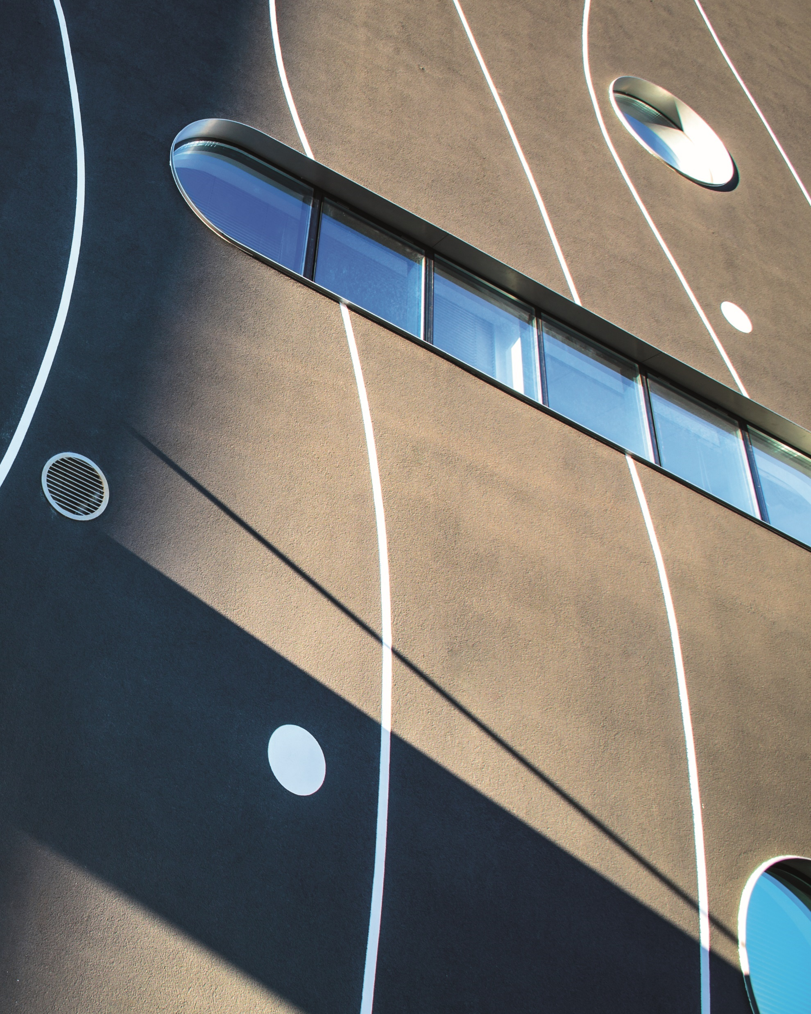

Kontakty
Mgr. Kateřina Bombíková
koordinátorka dobrovolníků
I. P. Pavlova 6, 77900 Olomouc, Česká republika
(+420) 605 22 36 11
Katerina.bombikova@fnol.cz
www.fnol.cz

Slide 8
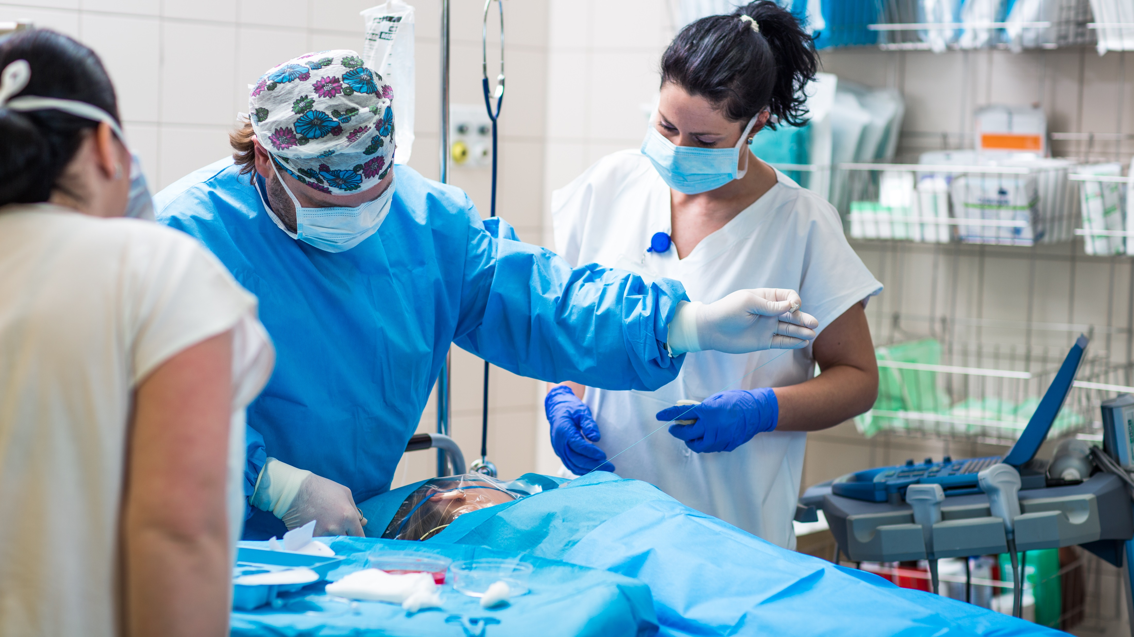
DĚKUJEME ZA POZORNOST
FAKULTNÍ NEMOCNICE OLOMOUC

